Slide 1



Algoritmos e
Lógica de Programação
Estruturas Heterogêneas
THIAGO KUSAL
TKUSAL

Slide 2
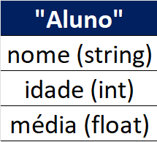
O que são?
Estruturas Heterogêneas
Agrupam informações de diferentes tipos
Permite gerar novos tipos de dados
Thiago Kusal

Slide 3
Como declarar?
#include <stdio.h>
#include <string.h>
typedef struct {
char nome[51];
int idade;
float media;
} CadastroAluno;
int main() {
CadastroAluno estudante;
printf("Digite o nome do aluno: ");
fgets(estudante.nome, sizeof(estudante.nome), stdin);
estudante.nome[strcspn(estudante.nome, "\n")] = '\0’;
printf("Digite a idade do aluno: ");
scanf("%d", &estudante.idade);
printf("Digite a média do aluno: ");
scanf("%f", &estudante.media);
printf("\nDados do aluno:\n");
printf("Nome: %s\n", estudante.nome);
printf("Idade: %d\n", estudante.idade);
printf("Média: %.2f\n", estudante.media);
return 0;
}
Estruturas Heterogêneas
Thiago Kusal

Slide 4
Como declarar?
Segunda forma
#include <stdio.h>
#include <string.h>
struct CadastroAluno {
char nome[51];
int idade;
float media;
};
int main() {
struct CadastroAluno estudante;
printf("Digite o nome do aluno: ");
fgets(estudante.nome, sizeof(estudante.nome), stdin);
estudante.nome[strcspn(estudante.nome, "\n")] = '\0’;
printf("Digite a idade do aluno: ");
scanf("%d", &estudante.idade);
printf("Digite a média do aluno: ");
scanf("%f", &estudante.media);
printf("\nDados do aluno:\n");
printf("Nome: %s\n", estudante.nome);
printf("Idade: %d\n", estudante.idade);
printf("Média: %.2f\n", estudante.media);
return 0;
}
Estruturas Heterogêneas
Thiago Kusal

Slide 5
Como declarar?
Em Python
Estruturas Heterogêneas
class CadastroAluno:
def __init__(self):
self.nome = ""
self.idade = 0
self.media = 0.0
estudante = CadastroAluno()
estudante.nome = input("Digite o nome do aluno: ")
estudante.idade = int(input("Digite a idade do aluno: "))
estudante.media = float(input("Digite a média do aluno: "))
print("\nDados do aluno:")
print(f"Nome: {estudante.nome}")
print(f"Idade: {estudante.idade}")
print(f"Média: {estudante.media:.2f}")
Thiago Kusal

Slide 6
Como declarar?
Em JavaScript
import java.util.Scanner;
class CadastroAluno {
String nome;
int idade;
float media;
}
public class Main {
public static void main(String[] args) {
Scanner scanner = new Scanner(System.in);
CadastroAluno estudante = new CadastroAluno();
System.out.print("Digite o nome do aluno: ");
estudante.nome = scanner.nextLine();
System.out.print("Digite a idade do aluno: ");
estudante.idade = scanner.nextInt();
System.out.print("Digite a média do aluno: ");
estudante.media = scanner.nextFloat();
System.out.println("\nDados do aluno:");
System.out.println("Nome: " + estudante.nome);
System.out.println("Idade: " + estudante.idade);
System.out.println("Média: " + estudante.media);
}
}
Estruturas Heterogêneas
Thiago Kusal

Slide 7
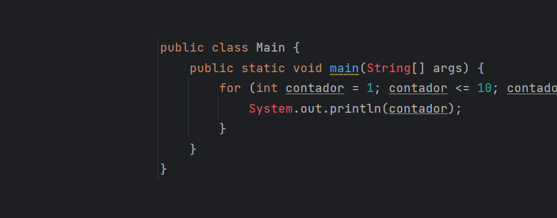
Encerramento
Estruturas Heterogêneas
Estrutura Heterogênea
Façam os exercícios
“A prática leva a perfeição, e o erro à excelência.”
Thiago Kusal

